Slide 1

第六章 同步时序
逻辑电路

Slide 2
学习要求：
了解时序电路的基本结构、分类和常用的描述方法；
熟练掌握同步时序电路分析和设计的基本方法；
熟悉状态图的建立，状态简化和状态分配的各个重要环节。

Slide 3
6.1 时序逻辑电路的特点和描述方法
时序电路：一个电路在任何时刻的稳定输出不仅与该时刻电路的输入信号有关，而且与该电路过去的输入有关，这样的电路称为"时序电路"。
时序电路由组合电路和存储(记忆)器件及反馈回路三部分组成，见下图.
x₁
z₁
…
x_{1 .} x_{n}：时序电路的输入或外部输入；
x_{n}
组合电路
…
z_{m}
z_{1 .} z_{m}：时序电路的输出或外部输出；
y_{1..} y_{r}：时序电路的状态或内部输入；
y₁
y_{r}
Y₁
Y_{l}
Y_{1 .} Y_{l}：时序电路的激励或内部输出；
…
存储器件
…

Slide 4
状态：过去的输入已不存在，但可以通过存储器件把它们记录下来，称之为状态。记录下来的信息可能和过去的输入完全一样，也可能是经过了组合电路加工处理后的结果。我们把某一时刻之前的状态称为"现态"，把这一时刻之后的状态称为"次态"，"现态"和"次态"是一个相对的概念，分别用y^{(n)}(或y)和y^{(n+1)}表示。
时序电路的逻辑函数由下列方程组成：
Z_{i}= f_{i} (x₁,…， x_{n} ; y₁,…， y_{r} ) , i=1, …, m
Y_{j}= g_{j} (x₁,…， x_{n} ; y₁,…， y_{r} ) , j=1, …, l

Slide 5
两种时序电路类型见下图：
x₁
z₁
x₁
z₁
x_{n}
…
组合电路
…
z_{m}
x_{n}
…
组合电路
…
z_{m}
y₁
y_{r}
Y₁
Y_{l}
Y₁
Y_{l}
y₁
y_{r}
存储器件
存储器件或延时器件
…
…
…
…
时钟
(a) 同步时序电路
(b) 异步时序电路

Slide 6
时序电路输入信号的波形图：
时钟脉冲
(CP)
0
1
1
0
1
0
1
1
同步脉冲
异步脉冲
1
0
1
0
1
0
1
1
同步电平
0
1
1
0
1
0
1
1
异步电平
1
0
1
0
1
0
1
0

Slide 7
状态表和状态图
状态表与状态图是用来表示同步时序电路的输入、输出、现态、次态之间转移关系的两种常用工具。
Mealy 型状态表和状态图
如果同步时序电路的输出是输入和现态的函数，即Z_{i}= f_{i} (x₁,…， x_{n} ; y₁,…， y_{r} ) , i=1, …, m ，则称该电路为Mealy型电路。

Slide 8
一、状态表
Mealy 型电路状态表
次态 / 输出
现态
输入x
y
y^{(n+1)}/Z
该表表明：处在状态y的同步时序电路，当输入为x时，输出为z，且在时钟脉冲作用下，电路进入次态y^{(n+1)}。

Slide 9
某Mealy 型电路状态表
现 态
次态 / 输出(y^{(n+1)}/Z)
y
x = 0
x = 1
A
A / 0
B / 0
B
A / 0
C / 0
C
B / 0
A / 1

Slide 10
二、状态图
状态图是一种反映同步时序电路状态转移规律和输入、输出取值关系的有向图。
0/0
1/0
y
x/z
A
B
y^{(n+1)}
0/0
1/1
0/0
1/0
C
Mealy型电路状态图
某Mealy型电路状态图

Slide 11
Moore 型状态表和状态图
如果同步时序电路的输出仅是现态的函数, 即Z_{i}= f_{i} (y₁,…, y_{r} ) , i=1, …, m , 则称电路为Moore型电路。它的电路结构图可表示为:
x₁
x_{n}
…
组合电路
y₁
y_{r}
Y₁
Y_{l}
存储器件
…
z₁
…
组合电路
…
z_{m}

Slide 12
一、状态表
Moore 型电路状态表
次 态
输 出
现 态
输入x
y
y^{(n+1)}
Z
该表表明：当电路处于状态y时，输出为z，若输入为x，则在时钟脉冲作用下，电路进入次态y^{(n+1)}。

Slide 13
某Moore 型电路状态表
次 态 y^{(n+1)}
现 态
输 出
y
x = 0
x = 1
Z
A
C
B
0
B
B
C
1
C
B
A
0

Slide 14
二、状态图
A/0
y/z
1
1
x
y^{(n+1)}
Z'
0
C/0
0
B/1
1
0
Moore型电路状态图
某Moore型电路状态图

Slide 15
6.2 同步时序逻辑电路的分析
分析的任务：对一个给定的时序逻辑电路，研究在一系列输入信号作用下，电路将会产生怎样的输出，进而说明该电路的逻辑功能。实际上是要求出电路的状态表、状态图或时间图，并作出功能评述。

Slide 16
逻辑电路图
输出函数和激励函数表达式
列出状态
转移真值表
电路次态方程组
触发器次态方程
触发器功能表
状态表和状态图
用时间图和文字描述电路逻辑功能

Slide 17
例：用表格法分析下图所示的同步是序逻辑电路
Y₂
Y₁
K₂
C
J₂
K₁
C
J₁
1
CP
＝1
X

Slide 18
解：
第一步：写出输出函数和激励函数表达式。
J₁=K₁=1 J₂=K₂=x ⊕ y₁
第二步：列状态转移真值表。
激 励 函 数
次 态
输 入x
现 态y₂ y₁
J₂
K₂
J₁
K₁
y₂ ^{(n+1)} y₁ ^{(n+1)}
0
0
0
0
1
1
1
1
0 0
0 1
1 0
1 1
0 0
0 1
1 0
1 1
0
1
0
1
1
0
1
0
0
1
0
1
1
0
1
0
1
1
1
1
1
1
1
1
1
1
1
1
1
1
1
1
0 1
1 0
1 1
0 0
1 1
0 0
0 1
1 0

Slide 19
第三步：作出状态表和状态图。
x
现 态
y₂ y₁
次 态 y₂ ^{(n+1)}y₁ ^{(n+1)}
0
x = 0
x = 1
00
01
0 0
0 1
1 0
1 1
0 1
1 0
1 1
0 0
1 1
0 0
0 1
1 0
1
0
1
1
0
1
11
10
0

Slide 20
第四步：用时间图和文字描述电路和逻辑功能。
当x=0时,该电路进行加1计数,计数序列为:
00
01
10
11
当x=1时,该电路进行减1计数,计数序列为:
00
11
10
01

Slide 21
时间图的作法：
选定一个典型的输入序列；
输入序列为：x=11110000,初态： y₂y₁=00
根据选定的典型输入序列，求出状态响应序列(和输出响应序列)
CP: 1 2 3 4 5 6 7 8
x: 1 1 1 1 0 0 0 0
y₂: 0 1 1 0 0 0 1 1
y₁: 0 1 0 1 0 1 0 1
y₂^{(n+1)}: 1 1 0 0 0 1 1 0 y₁^{(n+1)}: 1 0 1 0 1 0 1 0

Slide 22
画时间图:
1
2
3
4
5
6
7
8
CP
1
1
1
1
x
0
0
0
0
y₂
y₁

Slide 23
例：试有代数法分析下图所示的同步时序逻辑电路。
y₂
y₁
z
C
C
&
D₂
D₁
CP
≥1
x

Slide 24
解：
第一步：写出输出函数和激励函数表达式。
Z=x y₂ y₁
D₂ = x + y₂ + y₁ = x y₂ y₁
D₁ = x
第二步：把激励函数表达式代入触发器的次态方程，得到电路的次态方程组。
Q₂^{(n+1)}＝D₂＝ x y₂ y₁
Q₁^{(n+1)}＝D₁＝ x

Slide 25
第三步：根据次态方程组和输出函数表达式作出状态表和状态图。
x/z
0/0
1/0
现 态
y₂ y₁
次态/输出( y₂ ^{(n+1)} y₁ ^{(n+1)}/Z)
00
1/0
01
x = 0
x = 1
0 0
0 1
1 1
1 0
00/0
10/0
00/0
00/0
01/0
01/0
01/0
01/1
0/0
0/0
1/1
0/0
1/0
11
10

Slide 26
第四步：作出时间图，并说明电路的逻辑功能。
典型输入序列：x = 01011101
初态： y₂ y₁= 00
状态响应序列和输出响应序列为：
CP: 1 2 3 4 5 6 7 8
x: 0 1 0 1 1 1 0 1
y₂: 0 0 0 1 0 0 0 1
y₁: 0 0 1 0 1 1 1 0
y₂^{(n+1)}: 0 0 1 0 0 0 1 0 y₁^{(n+1)}: 0 1 0 1 1 1 0 1
Z: 0 0 0 1 0 0 0 1

Slide 27
时间图：
1
2
3
4
5
6
7
8
CP
x
y₂
y₁
Z
功能说明：该电路是一个"101"序列检测器。

Slide 28
例：分析下面的同步时序逻辑电路。
=1
Z
y₂
=1
x
=1
T₀
y₀
D₁
y₁
J₂
K₂
1
CP

Slide 29
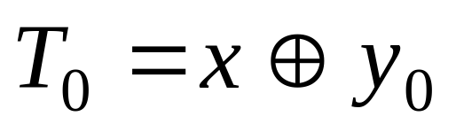
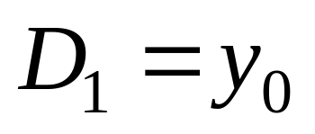
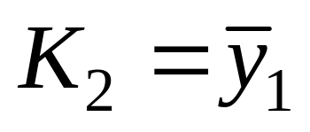
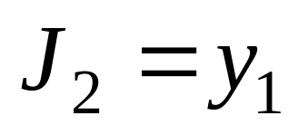
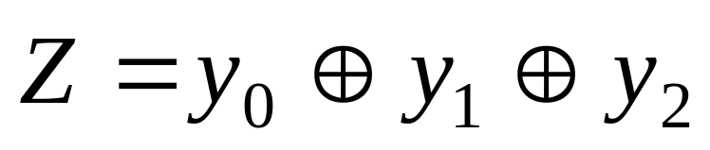
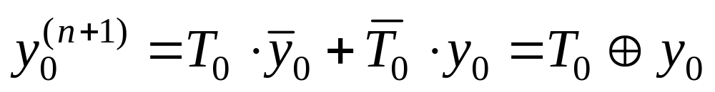
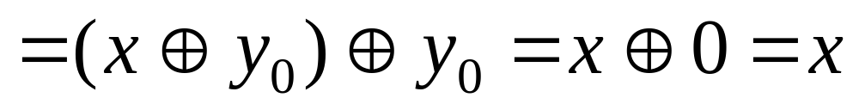
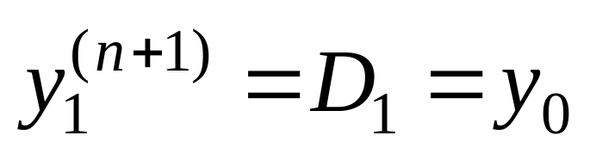
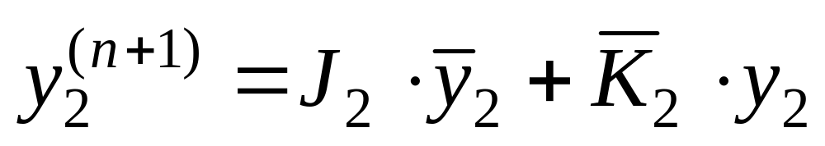
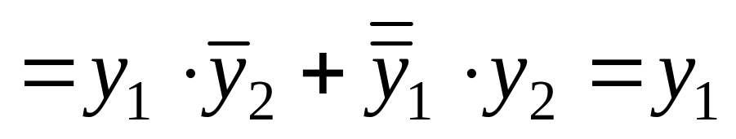
解：（1）列出激励函数与输出函数
（2）写出电路的次态方程组。将激励函数表达式代入相应触发器的次态方程得：

Slide 30
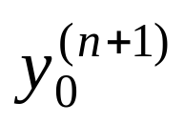
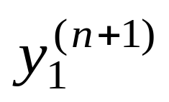
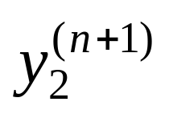
（3）作出电路的状态表和状态图。
y₂ | y₁ | y₀ |  |  |  |  |  |  | Z
 |  |  | x=0 |  |  | x=1
0 0 0 0 1 1 1 1 | 0 0 1 1 0 0 1 1 | 0 1 0 1 0 1 0 1 | 0 0 1 1 0 0 1 1 | 0 1 0 1 0 1 0 1 | 0 0 0 0 0 0 0 0 | 0 0 1 1 0 0 1 1 | 0 1 0 1 0 1 0 1 | 1 1 1 1 1 1 1 1 | 0 1 1 0 1 0 0 1

Slide 31
1
000/0
001/1
1
010/0
011/0
1
0
0
0
1
1
0
1
0
1
1
110/0
101/0
100/1
111/1
0
1
0
，
该电路是一个3位串行输入的移位寄存器。在时钟的作用下，x寄存到该寄存器的低位，寄存器的内容从低位向高位左移一位，原来的最高位丢弃。输出Z完成了现态y2，y1，y0的连续异或运算，则当1的个数为奇数时Z＝1，1的个数为偶数时Z＝0，完成了对当前的移位寄存器内容进行奇偶校验的工作。

